Slide 1
Мир вокруг нас
Кто такие рыбы
Воспитатели: Анисимова Н.А.
Сергеева М.Б.

Slide 2
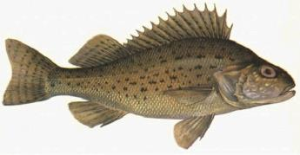
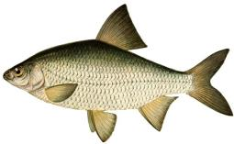
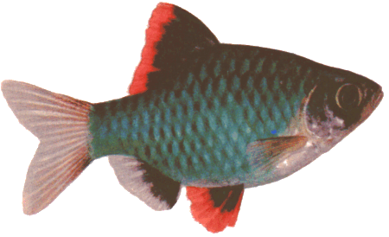
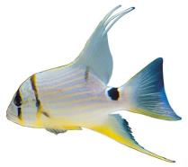
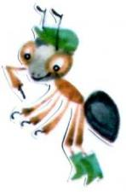
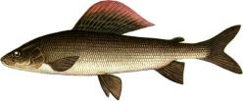
В воде они живут. Нет клюва, а клюют.

Slide 3
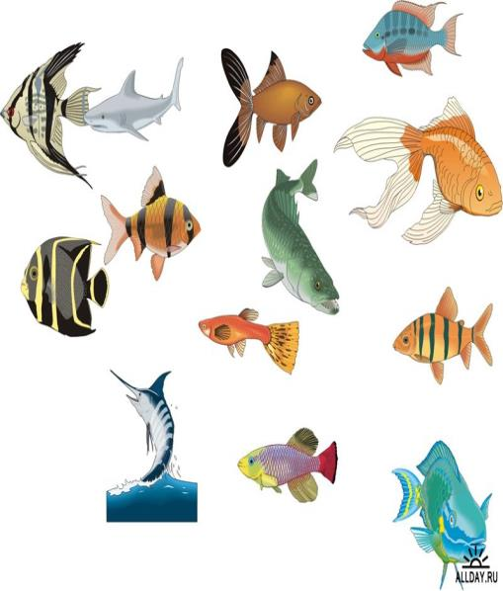
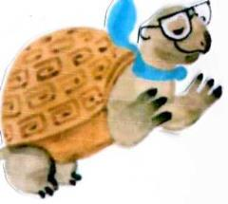
Муравьишка живет в лесу и не знает, кто такие рыбы. Давайте расскажем ему.

Slide 4
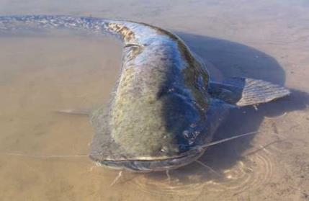
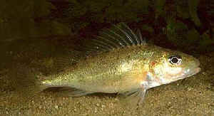
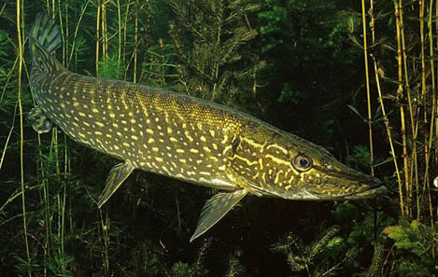
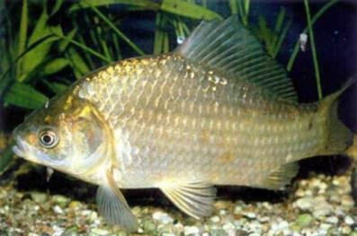
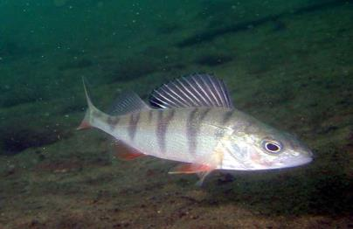
Речные рыбы
сом
ёрш
щука
щука
окунь
карась

Slide 5
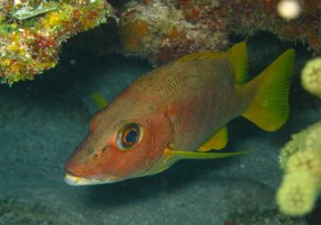
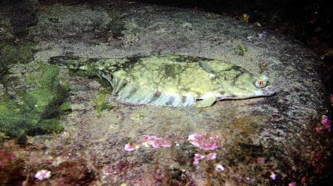
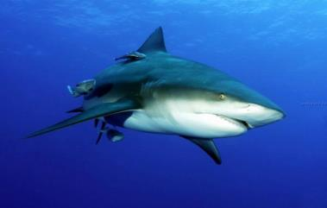
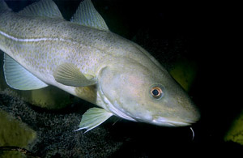
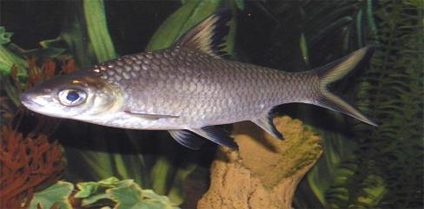
Морские рыбы
камбала
морской окунь
акула
сельдь
треска

Slide 6
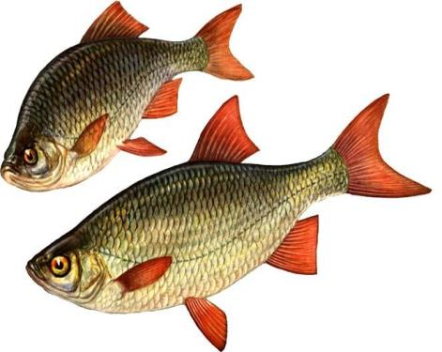
Сейчас я расскажу вам о строении рыб на примере краснопёрки.
Почему эта рыба так называется?

Slide 7
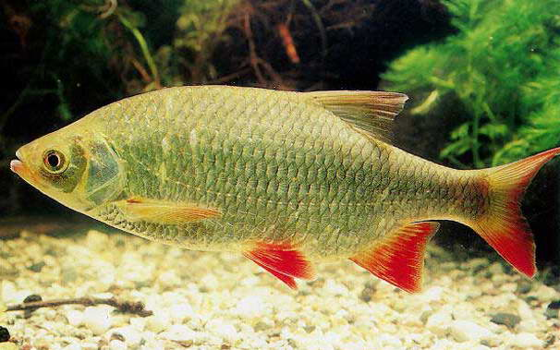
краснопёрка

Slide 8
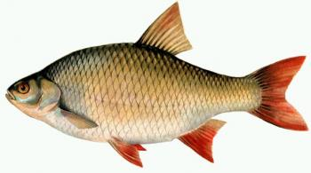
ЖАБЕРНАЯ КРЫШКА
ТУЛОВИЩЕ
ГОЛОВА
ХВОСТ
ПЛАВНИКИ

Slide 9
Рыбы прекрасно приспособлены для жизни в воде. Тела их обтекаемы, чтобы было легче плавать. Плавники и хвост помогают рыбам плавать. Хвостовой плавник толкает рыбу вперёд. Спинной плавник не даёт ей опрокинутся на бок. Грудные и брюшные плавники работают, как рули: с их помощью рыба поворачивает влево и вправо, погружается и всплывает.

Slide 10
Рыбы не могут жить без кислорода. Вода содержит кислород, и большинство рыб получает его из воды с помощью жабр. Жабры устроены таким образом, что могут удерживать кислород. Они находятся под жаберной крышкой. Рыба заглатывает ртом воду и сразу же плотно его закрывает. Вода проходит через жабры, и содержащийся в ней кислород попадает в кровь. Обогащённая кислородом кровь доставляет его ко всем органам рыбы. Вода выходит наружу сквозь жаберные щели.

Slide 11
Есть у рыб плавательный пузырь, ни у кого другого его нет! – который помогает рыбам нырять, всплывать. Есть ещё удивительный орган – боковая линия. Она проходит вдоль каждого бока рыбы и состоит из маленьких отверстий. С их помощью рыба чувствует малейшие колебания воды и таким образом избегает опасности. Хищника ещё не видно и не слышно, а рыба уже чувствует его приближение боками.

Slide 12
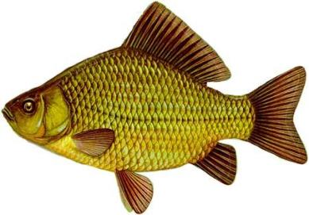
Рыбы живут в воде, дышат жабрами, плавают с помощью плавников, покрыты чешуей.
У родителей и деток вся одежда из монеток.

Slide 13
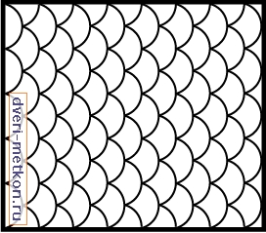
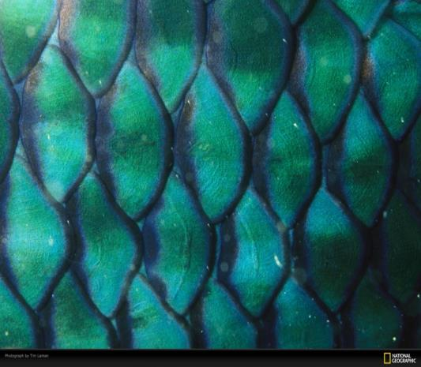

Slide 14
Тело почти всех рыб покрыто чешуёй. Она растёт всё жизнь, нарастая колечками. Летом рыба быстро растёт – и колечко на чешуе широкое, а зимой рыба почти не растёт – и колечко получается узкое. По колечкам, широким и узким, можно сосчитать, сколько рыбе зим и лет.

Slide 15
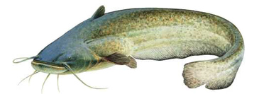
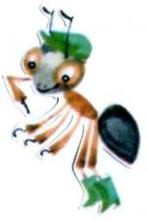
У сома, в отличие от большинства других рыб, тело голое, без чешуи. Его защищает толстая кожа.
Он в самом омуте живет, Хозяин глубины. Имеет он огромный рот, А глазки чуть видны.

Slide 16
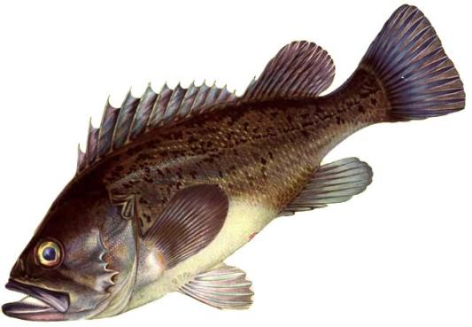
Ерш такой колючий, что его иногда называют речным ежом. Колючие плавники — защита ерша.
Мастер шубу себе сшил, Иглы вынуть позабыл.

Slide 17
Опасней всех в реке она! Хитра, прожорлива, сильна.

Slide 18
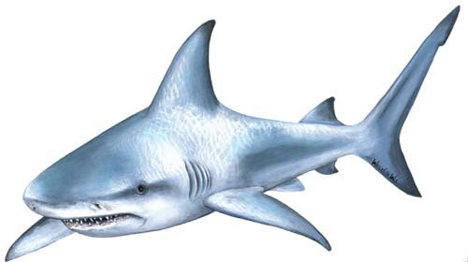
Ее называют грозой морей. Она большая и быстро плавает. Зубы у нее в шесть рядов и острые, как бритва.

Slide 19
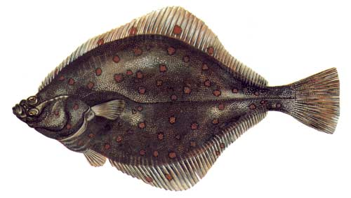
Камбала может менять окраску под цвет дна, что помогает ей защищаться от врагов.
Эта рыба плоская, как блин, и все время лежит на дне.

